Slide 1
Итоги воспитательной деятельности 1 четверти 2021-22 уч. год

Slide 2
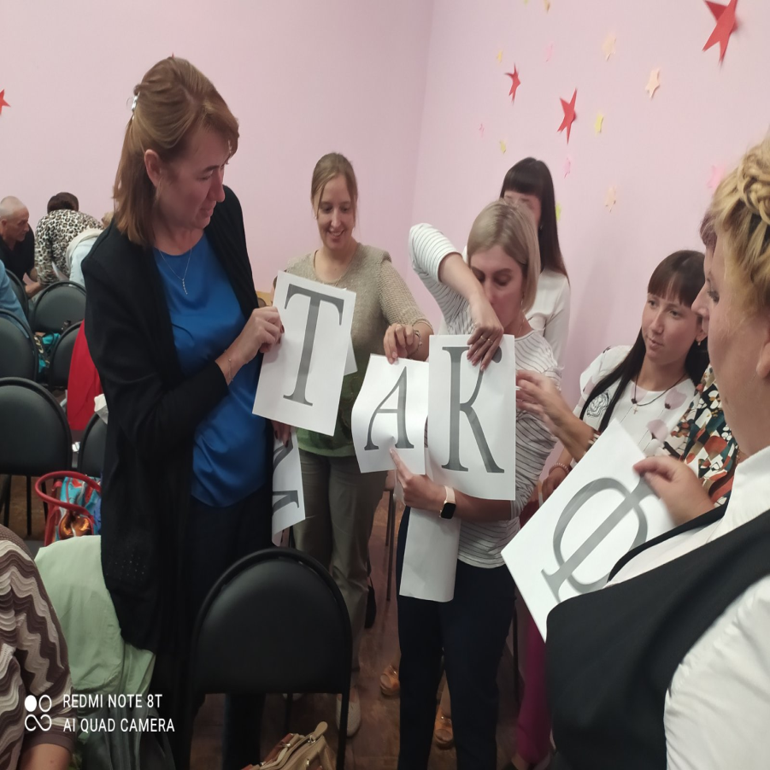
Педагогический совет

Slide 3
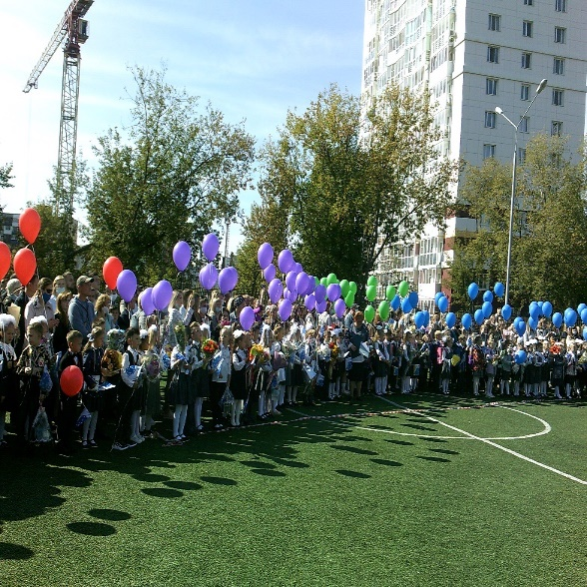
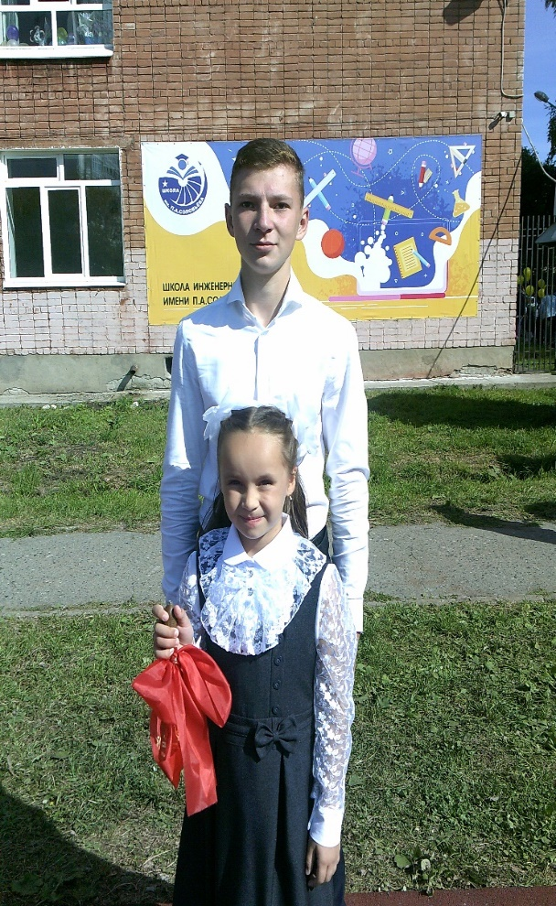
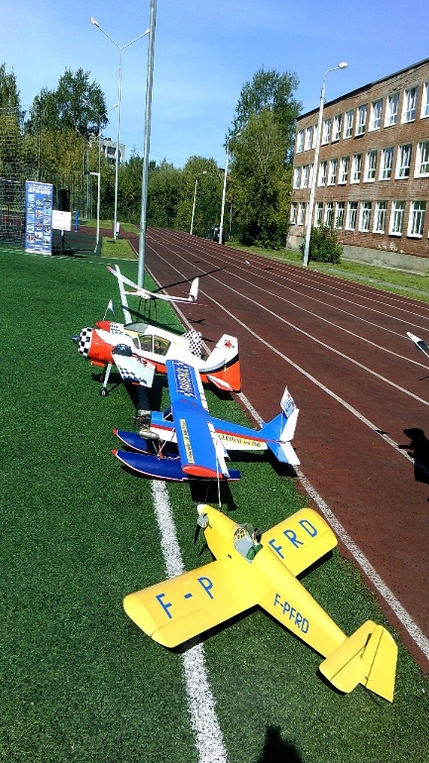
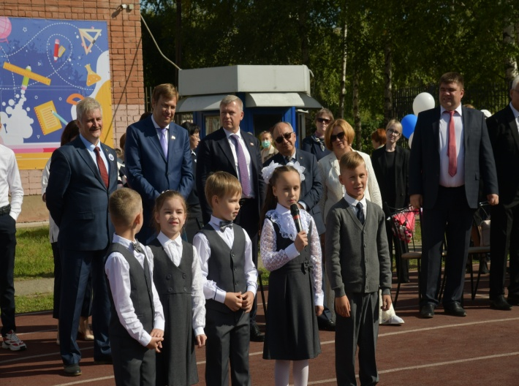
Торжественная линейка 1 сентября

Slide 4
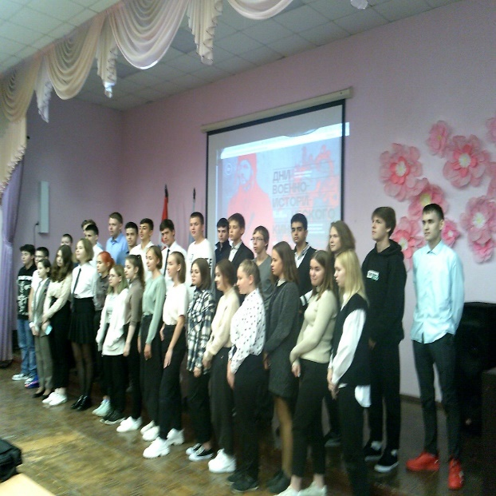
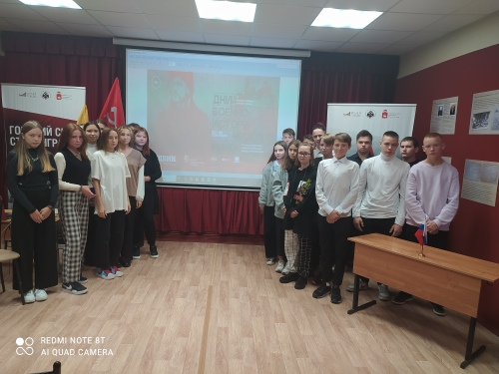
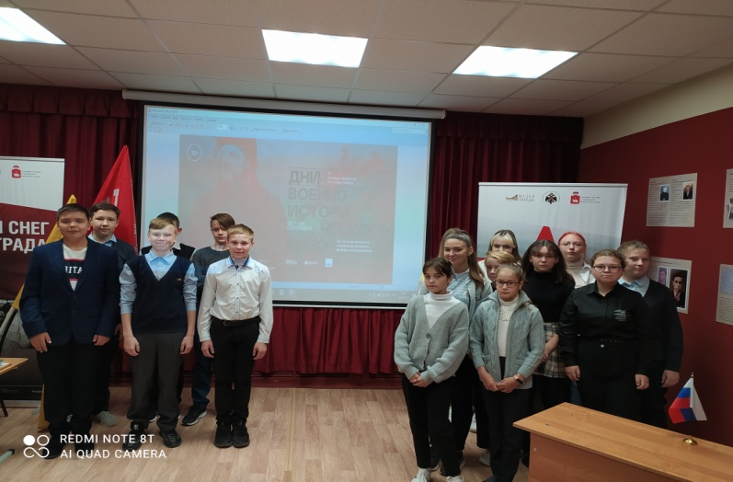
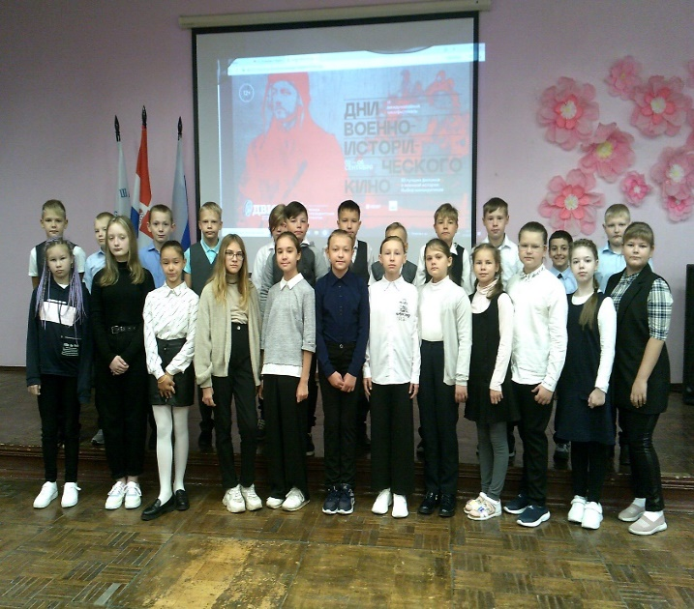
III Международный фестиваль «Дни военно-исторического кино»

Slide 5
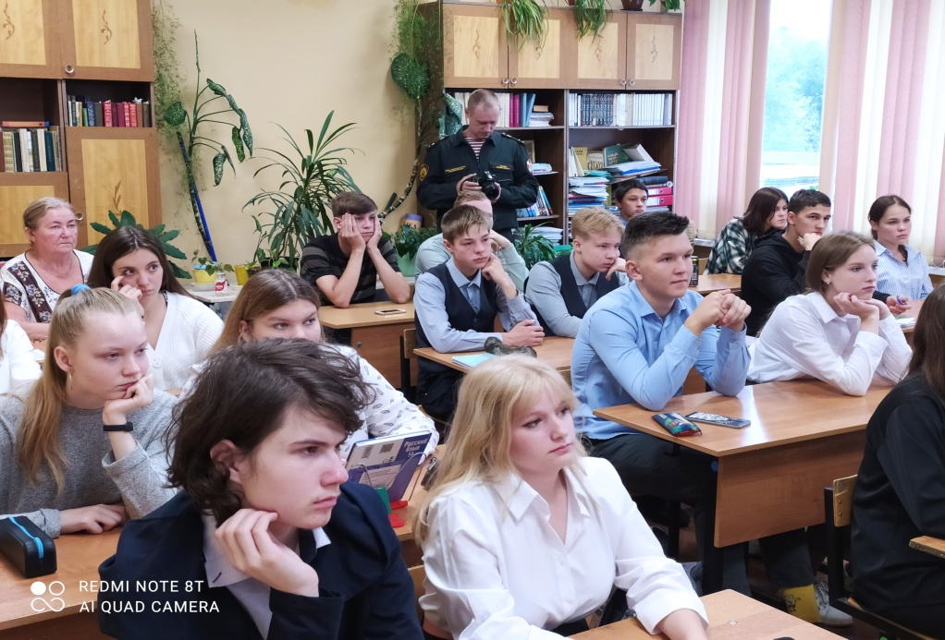
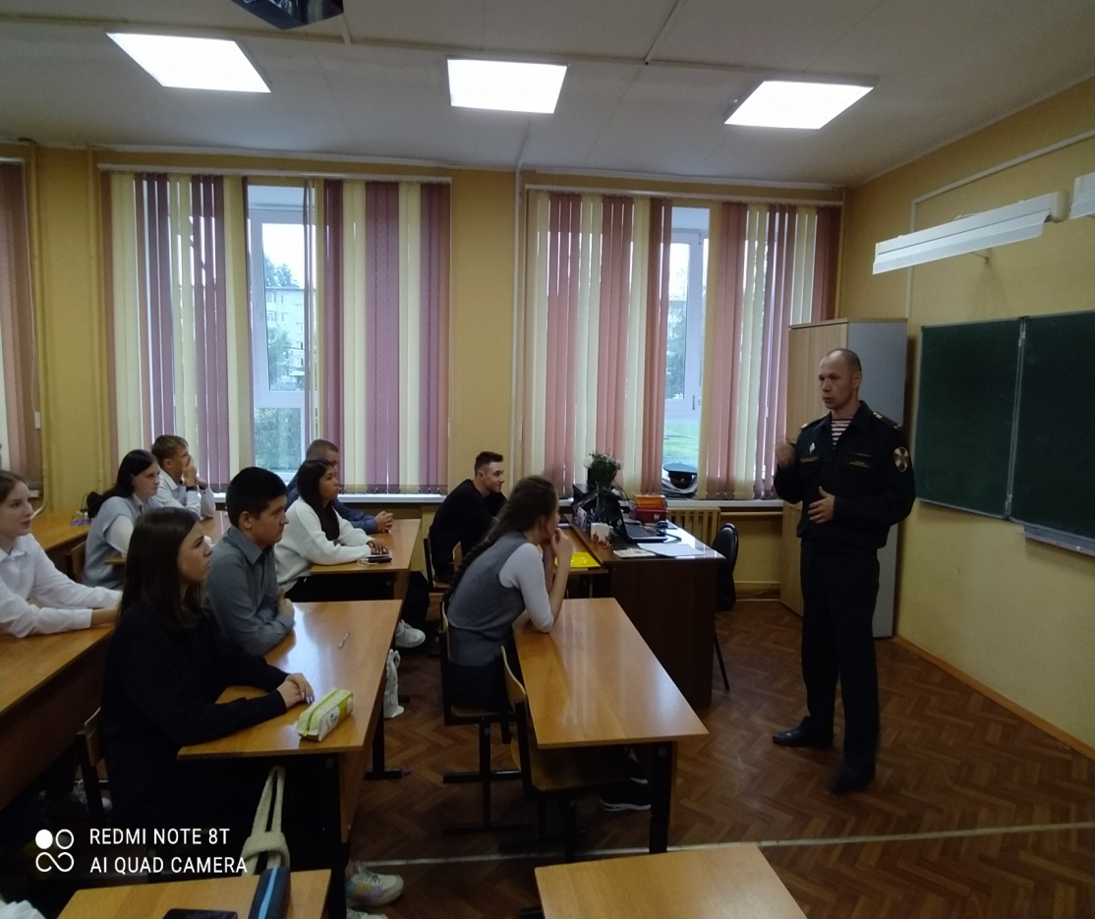
Классный час «Антитеррор» (Пермский военный институт войск национальной гвардии РФ)

Slide 6
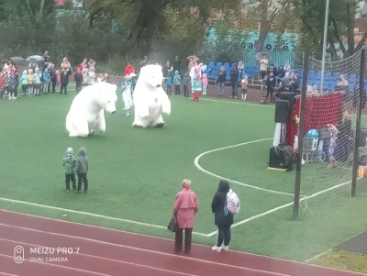
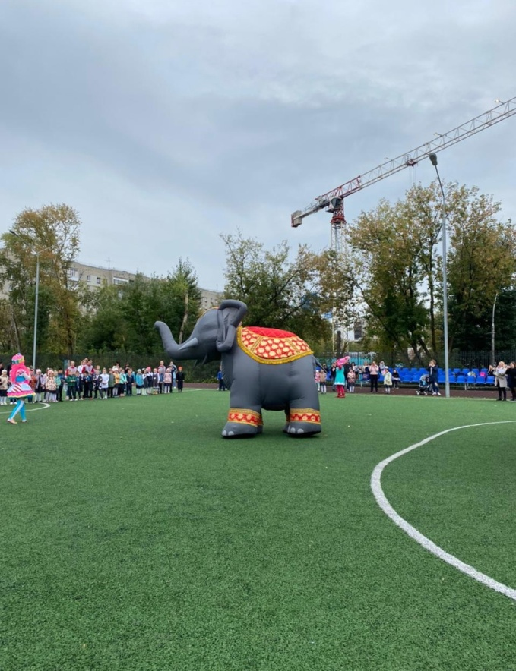
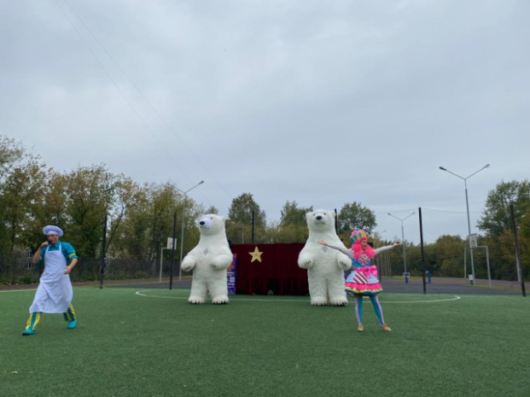
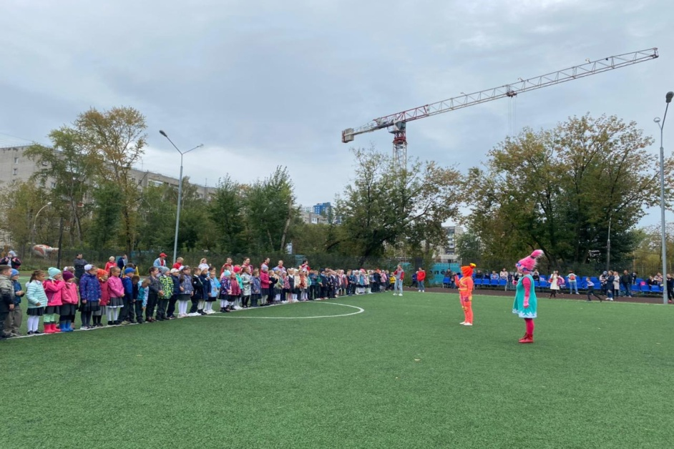
Праздник для 1 классов

Slide 7
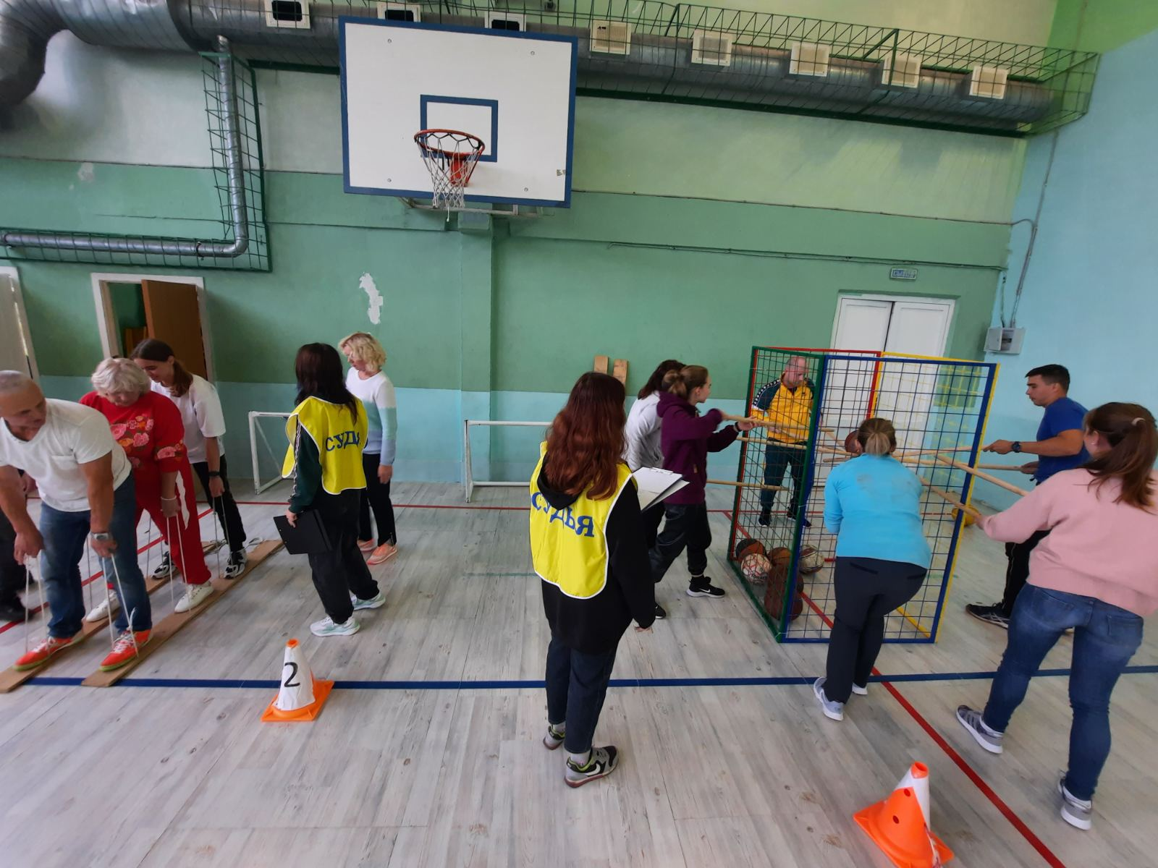
Волонтеры в МАОУ «СОШ №85» г. Перми учащиеся 9,10,11а классов

Slide 8
18.09 Всемирный день чистоты «Чистые игры»

Slide 9
Всероссийский детский конкурс поделок (рук. Нечаева Е.И.)

Slide 10
Краевая Медиа - акция БЛАГОДАРНОСТИ "Живая открытка для Героя« ( Российский фонд мира)
Поздравление от учеников 3Б класса МАОУ "СОШ инженерной мысли имени П.А.Соловьева" г. Пермь и классного руководителя Нечаевой Е.И. Поздравление от 3 «З» класс МАОУ «Школа инженерной мысли им. ПА Соловьева» и классного руководителя Паначевой О.В.

Slide 11
Олимпиада по пожарной безопасности(рук. Нечаева Е.И.)

Slide 12
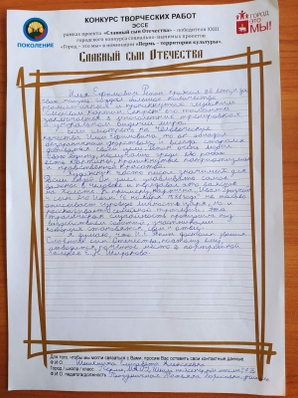
Славный сын Отечества, конкурс рисунков и эссе
Есюнина О.В.
Кокшарова Н.Ю.
Нечаева Е.И.
Кобякова А.А.
Чернышева Н.М.
Чертополохова Т.А.
Созина Ю.С.
Праздничных Т.Б.
Сысоева Т.Н.
Тимофеева И.Ю.

Slide 13
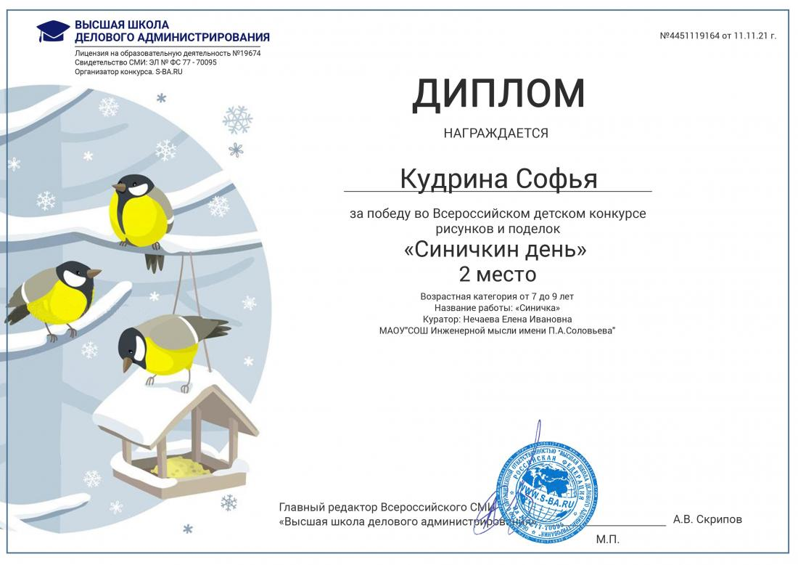
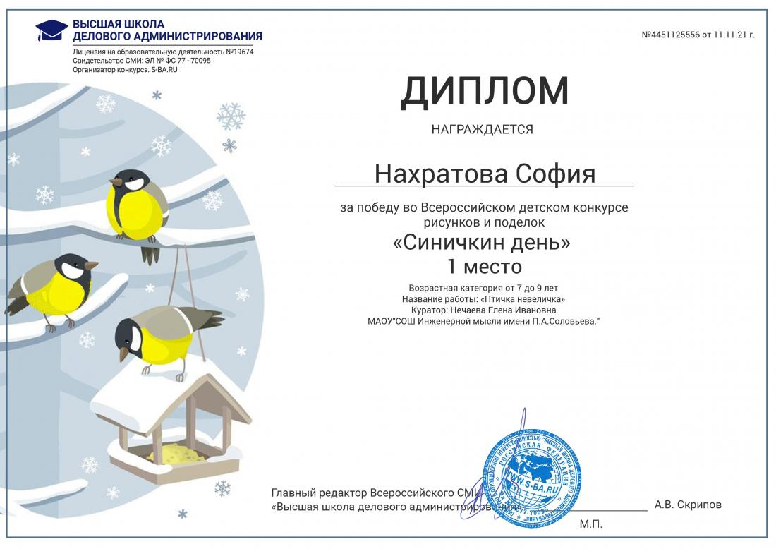
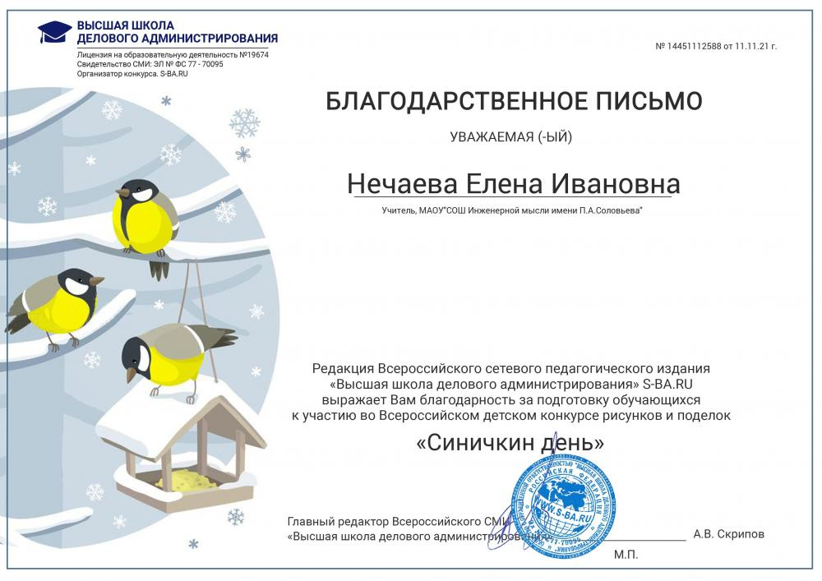
Всероссийский конкурс рисунков и поделок

Slide 14
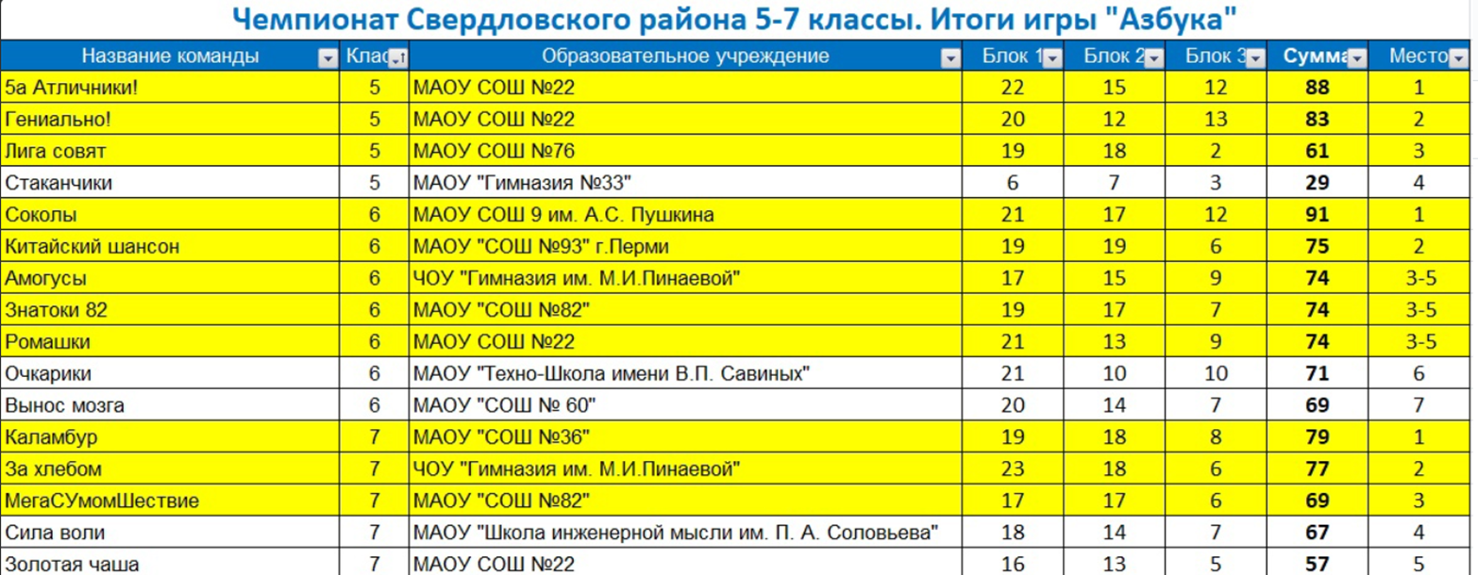
Чемпионат по интеллектуальным играм среди школ Свердловского р-на ( рук. Праздничных Т.Б.)

Slide 15
29 октября состоялся финал Городского конкурса презентаций на английском языке о пермских писателях и поэтах. Среди 53 работ только 7 попали в финал, в том числе две ученицы нашей школы. Резепиной Дарье и Созиной Анастасии необходимо было защитить свои презентации в режиме онлайн. Девочки отлично справились с этой задачей! Поздравляем: Разепина Дарья - 1 место! Созина Анастасия - 3 место! Благодарим Бондарчук Анастасию Сергеевну за подготовку победителей!

Slide 16
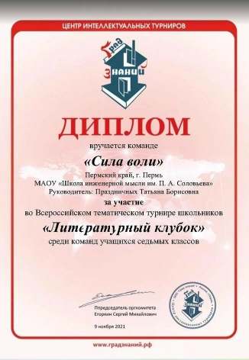
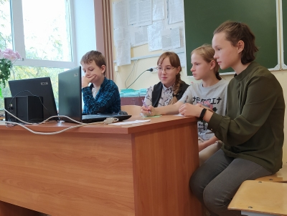
Литературный кубок рук. Праздничных Т.Б.

